Slide 1
Библиотека НИУ ВШЭ
Использование удаленного доступа и анализ статистики обращений к ведущим электронным ресурсам НИУ ВШЭ
(январь–июнь 2020)

Slide 2
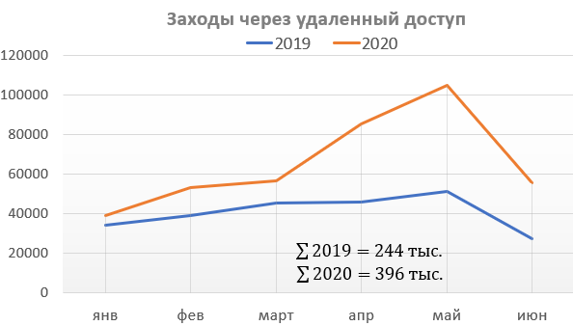
Библиотека НИУ ВШЭ

Slide 3
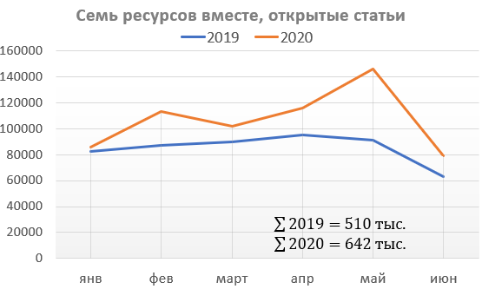
Библиотека НИУ ВШЭ
Анализируются семь активно используемых ресурсов: SpringerLink, JSTOR, Taylor & Francis, Wiley, EBSCO, SAGE, ProQuest

Slide 4
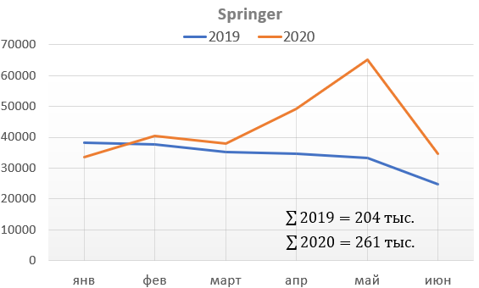
Библиотека НИУ ВШЭ

Slide 5
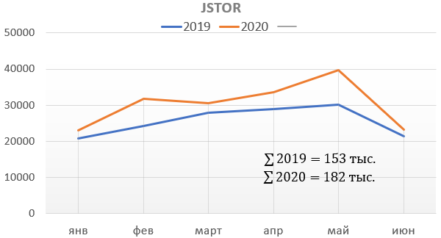
Библиотека НИУ ВШЭ

Slide 6
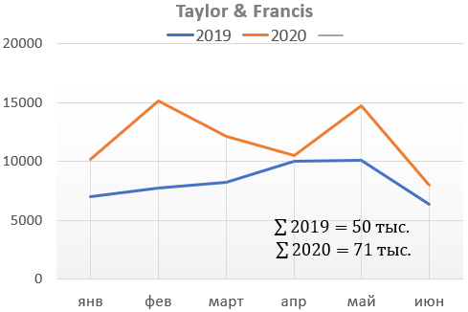
Библиотека НИУ ВШЭ

Slide 7
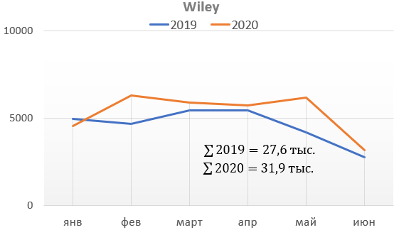
Библиотека НИУ ВШЭ

Slide 8
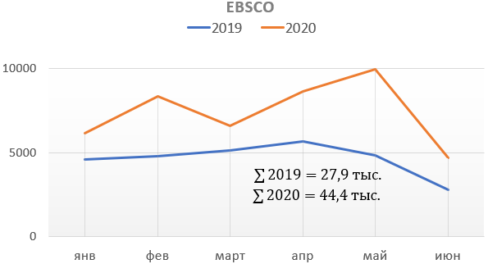
Библиотека НИУ ВШЭ

Slide 9
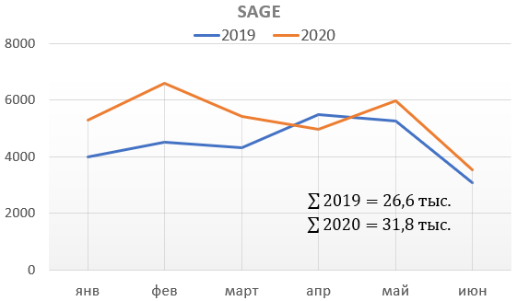
Библиотека НИУ ВШЭ

Slide 10
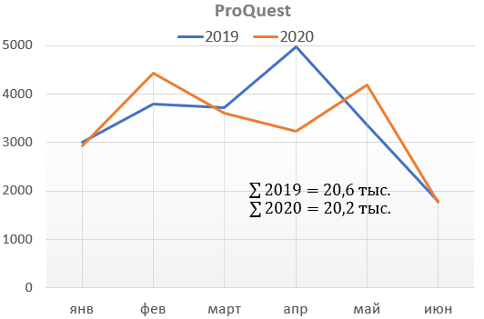
Библиотека НИУ ВШЭ

Slide 11
Библиотека
Краткий анализ
В июне 2020 г. наблюдается предсказуемое сокращение использования электронных ресурсов (открытые статьи). При этом оно более резкое, чем в предыдущем году. В 2020 г. читатели как быстрее наращивали спрос на базы данных (апрель-май), так и скорее «остывали» к ним (июнь).
Число заходов в системы через удаленный доступ также резко снизилось (здесь, возможно, стало играть частичное возвращение сотрудников в кампусы).
В целом за первое полугодие использование ресурсов увеличилось более чем на 25% по сравнению с аналогичным периодом 2019 г. Что из этого объясняется именно режимом изоляции, что эволюционным ростом востребованности подписок — предмет более сложного исследования.

